Slide 1
Архитектура ЭВМ
Курс «Информатика», лекция 3

Slide 2
Развитие ЭВМ
Годы | Технология | Авторы | Технологичская база
17-й век | Арифмометр | Вильгельм Шиккард, Блез Паскаль, Лейбниц | Механические операции.
18-й век | Машина Беббиджа | Чарльз Беббидж | Механические операции
1890-й год | Табулятор (электро-механическая счётная машина). | Герман Холлерит, основатель CRT (в последствии IBM) | Реле
1950-е годы | Первое поколение ЭВМ | Фон Нейман. | Лампы
1960-е годы | Второе поколение ЭВМ |  | Транзисторы
1970-е годы | Третье поколение ЭВМ |  | Интегральные схемы
1980-е годы | Четвёртое поколение ЭВМ |  | Сверхбольшие интегральные схемы
1990-е годы до наших дней | Пятое поколение ЭВМ |  | Новые физические эффекты, нейронные сети…

Slide 3
Принципы фон Неймана
Процессор – устройство предназначенное для выполнения машинных команд.
ПРОГРАММА УПРАВЛЯЕТ РАБОТОЙ ПРОЦЕССОРА!
Термины, обозначающие процессор:
ЦПУ (центральное процессорное устройство).
ЦП (центральный процессор.
CPU (central processing unit).
Архитектура процессора – схема соединения составляющих его блоков и принципы их взаимодействия.
Архитектура современных процессоров основана на принципах, сформулированных фон Нейманом в 1946 году.
Принцип двоичного кодирования.
Принцип последовательного программного управления.
Принцип однородности памяти.
Принцип адресуемости памяти.
Принцип условного перехода.

Slide 4
Современные архитектуры процессоров
Архитектура фон Неймана
RISC архитектура
CISC архитектура
Кембриджская архитектура
Reduced Instruction Set Computer.
Complex Instruction Set Computer
Intel, AMD
ARM

Slide 5
Блоки процессора
В состав процессора, соответствующего принципам фон Неймана входят 4 блока:
арифметико-логическое устройство;
устройство управления;
микропроцессорная память;
порты ввода/вывода.
Шины процессора:
шина адреса;
шина данных;
шина управления;
шина прерываний.

Slide 6
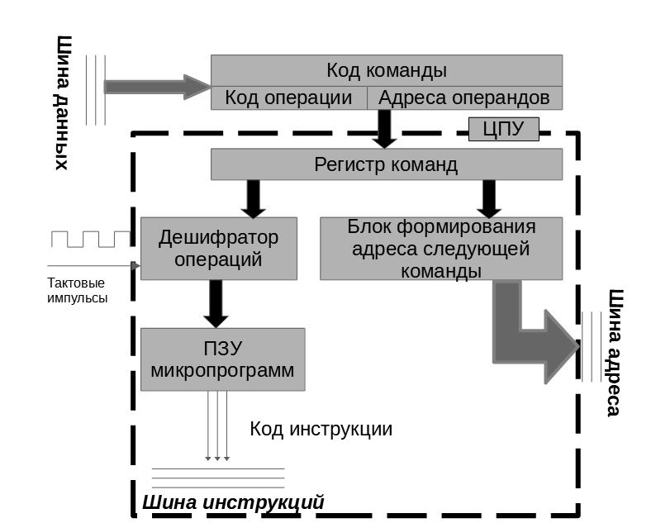
Устройство управления

Slide 7
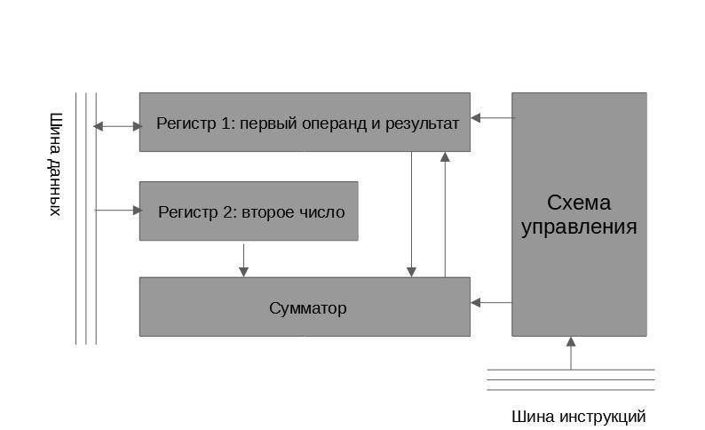
Арифметико-логическое устройство
Длина регистра 1 в два раза больше длины регистра 2

Slide 8
Архитектура ЭВМ
Центральный процессор
ОЗУ
Генератор тактовых импульсов
АЛУ
Кэш команд
УУ
Регистры
IP
SP

Slide 9
Архитектура ЭВМ
Центральный процессор
ОЗУ
Генератор тактовых импульсов
АЛУ
Кэш команд
УУ
Регистры
IP
SP
Шина адреса
Шина данных

Slide 10
Архитектура ЭВМ
Центральный процессор
ОЗУ
Генератор тактовых импульсов
АЛУ
Кэш команд
УУ
Регистры
IP
SP
Шина управления
Шина адреса
Шина данных

Slide 11
Архитектура ЭВМ
Центральный процессор
ОЗУ
Генератор тактовых импульсов
АЛУ
Кэш команд
Таблица прерываний
УУ
Регистры
IP
SP
ret
Контроллер прерываний
Порты ввода - вывода
Шина управления
Системный стек
Шина адреса
Шина данных
Шина прерываний

Slide 12
Архитектура ЭВМ
Центральный процессор
ОЗУ
Генератор тактовых импульсов
АЛУ
Кэш команд
Таблица прерываний
УУ
Регистры
IP
SP
Таймер
На шину прерываний , приоритет 0
Контроллер прерываний
Порты ввода - вывода
Шина управления
Системный стек
Шина адреса
Шина данных
Шина прерываний

Slide 13
Микропроцессорная память и порты ввода/вывода
Микропроцессорная память – сверхбыстродействующая память, состоящая из регистров процессора.
Регистры делятся на:
регистры общего назначения;
специальные регистры.
Порты ввода/вывода состоят их двух регистров:
регистр данных;
регистр управления.
Порт ввода/вывода может находится в одном из трёх состояний:
приём данных;
передача данных;
изоляция шины (состояние с высоким импедансом).
Порты ввода/вывода подключены к шинам адреса, данных и управления.

Slide 14
Пример выполнения команды процессора
Абстрактная команда СУМ 11111 22222 суммирует число, находящееся в ячейке оперативной памяти 11111 с числом, находящимся в ячейке оперативной памяти 22222.
Первый такт. Пересылка команды из оперативной памяти в регистр команд.
Второй такт. Считывание данных из ячейки 11111 оперативной памяти и запись их в регистр 1 АЛУ.
Третий такт. Считывание данных из ячейки 22222 оперативной памяти и запись их регистр 2 АЛУ.
Четвёртый такт. Сложение чисел в АЛУ и запись результата в регистр 1.
Пятый такт. Запись данных из регистра 1 в ячейку 11111 оперативной памяти.

Slide 15
Операции и операторы
Операция - процесс, который длится конечное время и приводит к желаемому, заранее определённому результату. Описывает КАК надо сделать.
Операция совершается с одним или несколькими объектами, состояние которых изменяется в ходе её выполнения.
Оператор – символьное обозначение операции. Описывает ЧТО надо сделать.
Операнд – обозначение объекта, участвующего в операции.
Операторы делятся на:
простые;
составные.
Арифметическое выражение – составной оператор.
Старшинство арифметических операторов:
Умножение, деление;
Сложение, вычитание.
Пример: 2 + 3 * 7 - 9

Slide 16
Операции и операторы
Логическое выражение – составной оператор.
Старшинство логических операций:
Отрицание;
Логическое И
Логическое ИЛИ
Пример: not V and L or Z and Y
not V (операнд 1)
операнд 1 and L (операнд 2)
Z and Y (операнд 3)
операнд 2 or операнд 3

Slide 17
Операции и операторы
Разложение оператора на операции
Пример 1, оператор сложения
вычислить 5 + 7
Команда процессора 1: R1 := 5
Команда процессора 2: R2 := 7
Команда процессора 3: R1 := R1 + R2
Пример 2, оператор умножения без сопроцессора
вычислить 7 * 5
Команда процессора 1: R1 := 0
Команда процессора 2: R2 := 7
Команда процессора 3: R3 := 5
Команда процессора 4: Пока R3 больше 0 выполнять команды 5 и 6:
Команда процессора 5: R1 := R1 плюс R2
Команда процессора 6: R3 := R3 минус 1

Slide 18
Операции и операторы
Пример 3, оператор умножения без сопроцессора
вычислить 5 * 7
Команда процессора 1: R1 := 0
Команда процессора 2: R2 := 5
Команда процессора 3: R3 := 7
Команда процессора 4: Пока R3 больше 0 выполнять команды 5 и 6:
Команда процессора 5: R1 := R1 плюс R2
Команда процессора 6: R3 := R3 минус 1
Пример 3, оператор умножения с сопроцессором
вычислить 5 * 7
Команда процессора 1: R1 := 5
Команда процессора 2: R2 := 7
Команда процессора 3: R1 := R1 умножить на R2

Slide 19
Оператор присваивания
Переменная - символьное обозначение ячейки памяти.
Значение переменной – содержимое ячейки памяти.
Значение переменной нельзя «стереть», его можно только изменить.
Оператор присваивания обозначается = или :=
Оператор присваивания выполняется за один такт процессора.
Оператор присваивания имеет два операнда: левая часть и правая часть.
Особый случай оператора присваивания: в выражении, стоящем в правой части, используется переменная, стоящая в левой части.

Slide 20
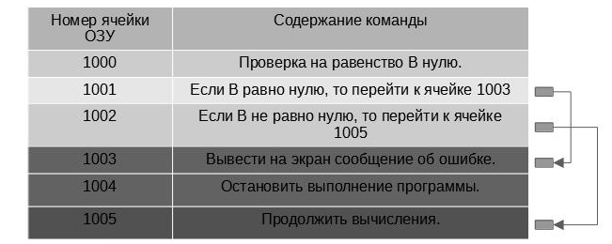
Условные операторы
Задача: вычислить значение выражения C := A / B
Что произойдёт, если В = 0?
Пятый принцип фон Неймана:
принцип последовательного программного управления, может нарушаться для перехода к произвольной команде в последовательности команд.

Slide 21
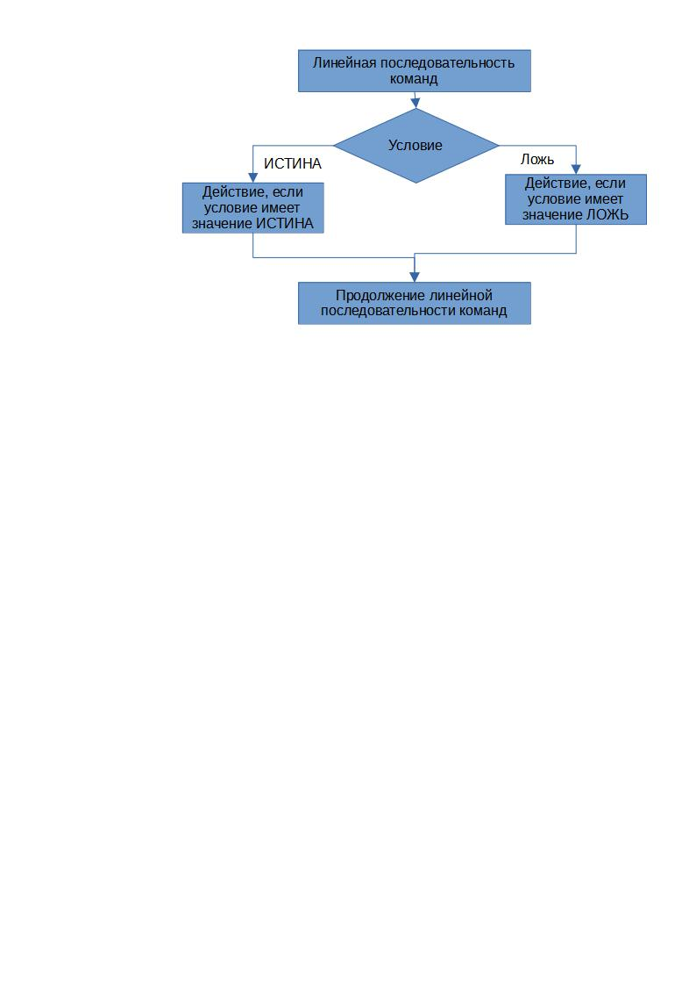
Условные операторы
Безусловный переход осуществляется путём записи в счётчик команд адреса произвольной ячейки памяти.
Оператор, реализующий команду безусловного перехода обозначается GoTo.
Оператор условного перехода обозначается IF.

Slide 22
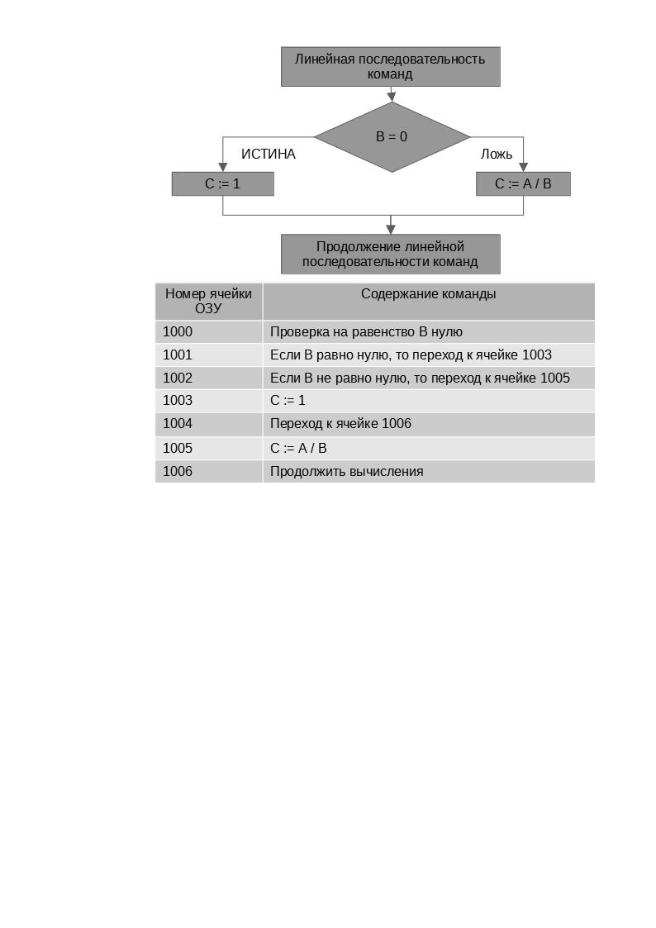
Условные операторы
Если В = 0, то С := 1

Slide 23
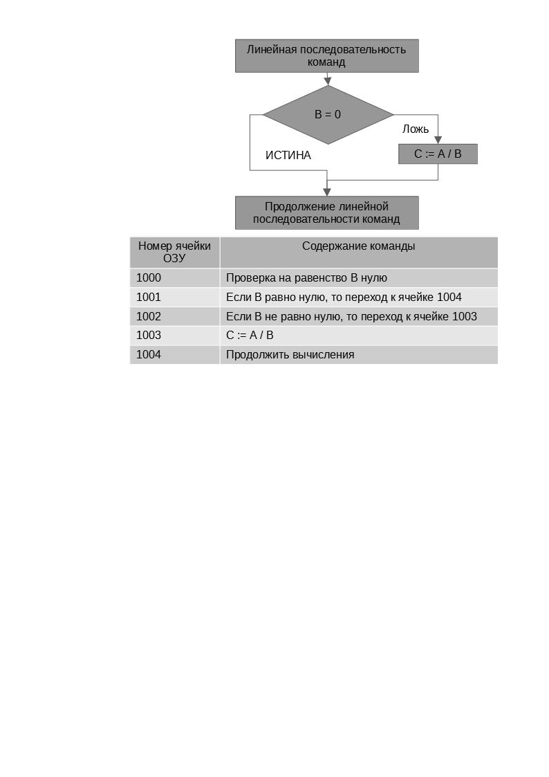
Условные операторы
Если В = 0, то С вычислять не нужно

Slide 24
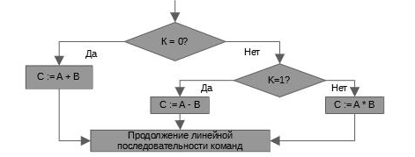
Условные операторы
Задача:
Заданы три переменные: К, С, А и В. Переменная К может принимать три значения: 0, 1, 2.
Если К = 0, то значение переменной С вычисляется по формуле C := A + B.
Если К = 1, то значение переменной С вычисляется по формуле: С := А – В.
Если К = 2, то значение переменной С вычисляется по формуле: С := А* В.
Оператор ветвления:
Switch или Case

Slide 25
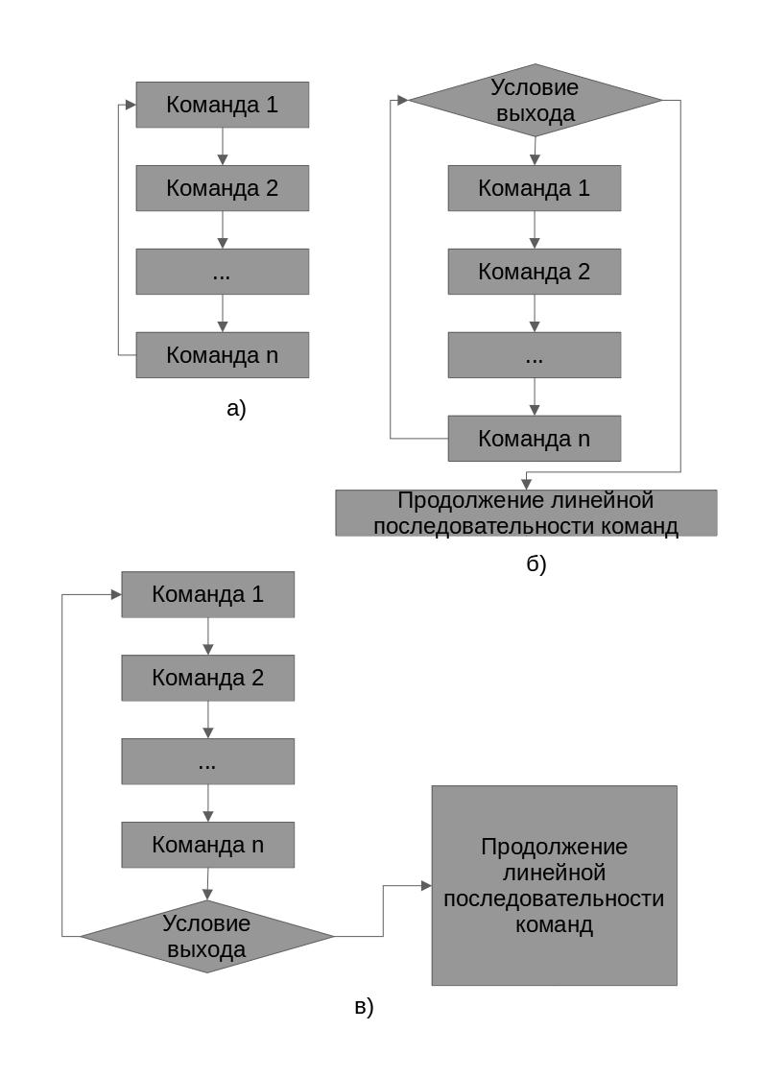
Оператор цикла
Передача управления вперёд: номер ячейки памяти, который заносится в регистр адреса процессора больше номера ячейки памяти с текущей командой.
Передача управления назад: номер ячейки памяти, который заносится в регистр адреса процессора меньше номера ячейки памяти с текущей командой.

Slide 26
Оператор цикла
Цикл с предусловием
Цикл с постусловием

Slide 27
Оператор цикла
Структура цикла WHILE: WHILE <условие продолжения цикла> <Тело цикла> | Структура цикла UNTIL: UNTIL <Тело цикла> <Условие продолжения цикла>
WHILE – универсальный оператор
Для того, чтобы циклы WHILE и UNTIL закончились необходимо, чтобы значение переменной, которая используется в условии продолжения цикла, изменялось в теле цикла.
C := 0
D := 7
L := 5
WHILE L > 0
C := C + D
L := L -1

Slide 28
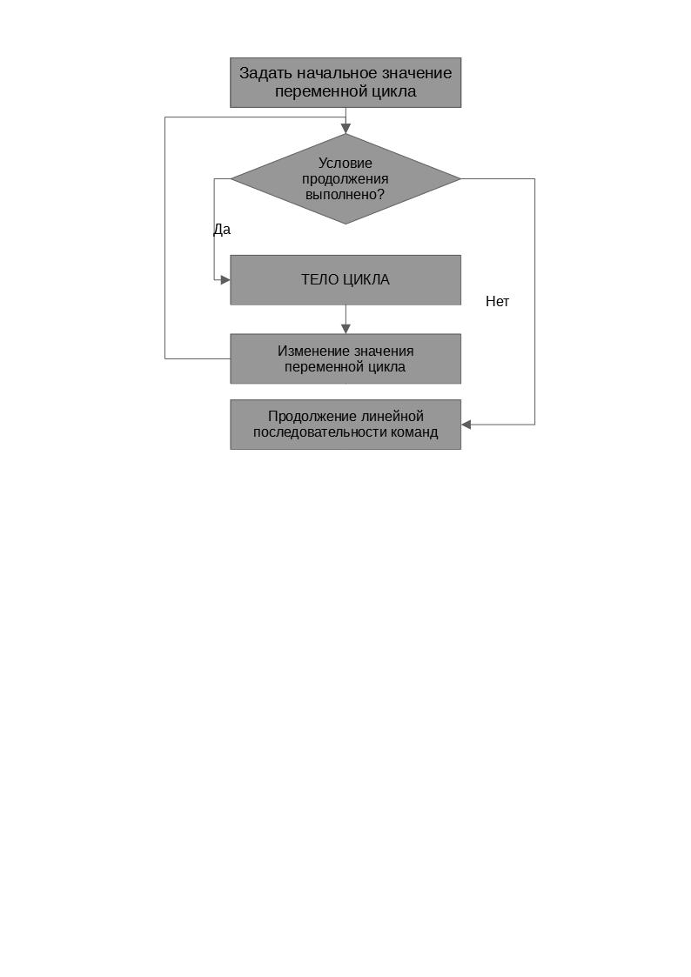
Оператор цикла
Цикл с параметром
Структура оператора цикла FOR:
ЗАГОЛОВОК ЦИКЛА
переменной цикла присваивается начальное значение
задаётся условие продолжения цикла, зависящее от переменной цикла
задаётся выражение для вычисления нового значения переменной цикла
ТЕЛО ЦИКЛА

Slide 29
Операторы ввода и вывода
Ввод данных – это передача данных из внешнего устройства в оперативную память.
Вывод данных – это передача данных из оперативной памяти на внешнее устройство компьютера.
Поток ввода/вывода – часть операционной системы, помогающая процессору обмениваться данными с внешними устройствами.
Буфер обмена – блок оперативной памяти, используемый потоком ввода/вывода.
Потоки ввода/ вывода подразделяются на:
символьные
бинарные

Slide 30
Операторы ввода и вывода
Стандартные потоки ввода/вывода
Стандартный поток ввода (обозначается cin, stdin) закреплён за клавиатурой компьютера.
Стандартный поток вывода (обозначается cout, stdout) закреплён за экраном монитора.
Стандартный поток ошибок (обозначается cerr, stderr) предназначен для вывода диагностических сообщений, закреплён за экраном монитора, но отделён от стандартного потока вывода.
Стандартный поток печати (обозначение stdprn) закреплён за портом LPT1. Поскольку такой порт отсутствует в большинстве современных компьютеров, поток stdprn перенаправляют, например, на принтер, подключённый по шине USB.
Процессор не имеет команд для реализации обмена данными с внешними устройствами.

Slide 31
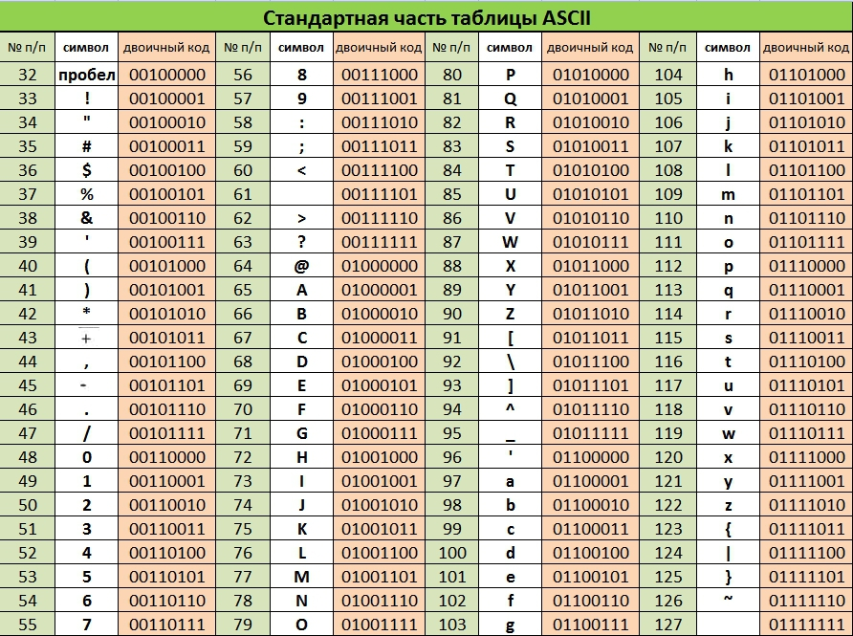
Кодировка символов
Кодировка ASCII (международный алфавит)

Slide 32
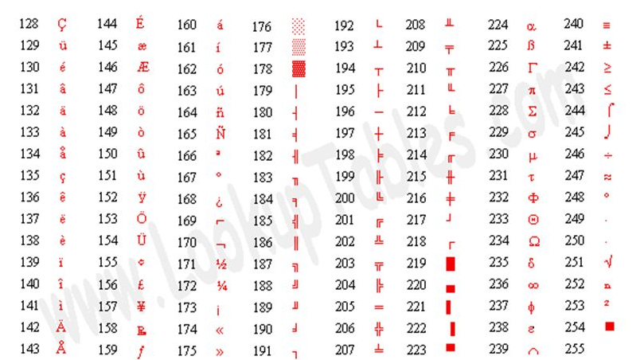
Кодировка символов
Кодировка ASCII (национальный алфавит)

Slide 33
Кодировка символов
Unicode
Unicode Transform Protocol (UTF) – алгоритм кодирования символов:
UTF-8 (код переменной длины; от 1 до 4 байт на символ)
UTF-16 (код переменной длины; 2 или 4 байта на символ)
UTF-32 (код постоянной длины; 4 байта на символ)
Byte Order Mark (BOM) определяет, какой из протоколов используется.
Старшие байты UTF-8 | Кодирование символа UTF-8
Старший бит 0 | Для кодирования используется один байт
110 | Для кодирования используются 2 байта 11010000 10111100
1110 | Для кодирования используются 3 байта 11101000 10001111 10010101
11110 | Для кодирования используются 4 байта 11110100 10001111 10110101 10110101

Slide 34
Файловый ввод/вывод
Файловая переменная (дескриптор файла) – символьное обозначение места расположения файла.
Файловая переменная содержит:
Имя внешнего носителя, на котором расположен файл и путь к файлу на этом носителе.
Положение указателя позиции внутри файла
Указатель на буфер обмена
Режим доступа к данным.
Тип файла: текстовой или бинарный.
Файловая переменная создаётся при открытии файла.
После окончания работы с файлом его необходимо закрыть!

Slide 35
Файловый ввод/вывод (текстовой файл)
Единицы чтения данных из текстового файла:
символ;
строка;
файл целиком.
Единица записи данных в текстовой файл – строка.

Slide 36
Файловый ввод (бинарный файл)
ОЗУ
Файл
Структура набора переменных
Байты
Номер ячейки
1023
1024
…
2567
2568
2569
…
2851
Целое число
Массив целых чисел
…

Slide 37
Файловый вывод (бинарный файл)
ОЗУ
Сериализация
Файл
Структура набора переменных
Байты
Номер ячейки
1023
1024
…
2567
2568
2569
…
2851
Целое число
Массив целых чисел
…

Slide 38
Массив
Массив – это составная переменная, являющаяся совокупностью простых переменных одинакового типа.
Свойства массива:
все простые переменные, составляющие массив имеют одинаковый тип данных;
все простые переменные занимают в оперативной памяти один, непрерывный блок;
к каждой простой переменной имеется прямой доступ;
число простых переменных, составляющих массив, называется размерностью массива. Размерность массива определяется в момент его создания и в дальнейшем не изменяется.
Имя массива - переменная, обозначающая массив.
Имя массива ссылается на ячейку памяти, в которой расположен нулевой элемент массива.
Имя массива [номер элемента массива] – переменная, обозначающая элемент массива

Slide 39
Массив
ПРИМЕР
Имя массива AR
AR[0] – простая переменная, обозначающая нулевой элемент массива.
AR[50] – простая переменная, обозначающая пятидесятый элемент массива.
Y – простая переменная целого типа
При Y = 1
AR[Y] – простая переменная, обозначающая первый элемент массива.
При Y = 55
AR[Y] – простая переменная, обозначающая пятьдесят пятый элемент массива.

Slide 40
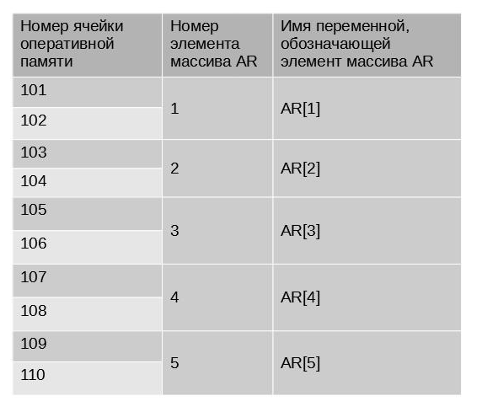
Массив, пример обработки массива
Задан массив AR целых чисел размерности 5. Необходимо присвоить вспомогательной переменной Z значение 1, если в массиве есть элемент со значением 77, и значение 2, если в массиве нет элемента со значением 77. Начальное значение переменной Z равно 0.
1: Z := 0
2: FOR
3: Заголовок
4: idx := 0
5: idx < 5
6: idx := idx + 1
7: Конец заголовка
8: Тело цикла
9: IF AR[idx] = 77
10: Z := 1
11: Конец тела цикла
12: Конец FOR
13: IF Z = 0
14: Z := 2

Slide 41
Строки символов
Строка символов – массив простых переменных типа CHAR.
Для строки вместо термина «размер массива» употребляется термин «длина строки».
Для выполнения операций со строками используются подпрограммы.
Типы операций со строками:
определение длины строки;
сравнение строк;
объединение строк;
поиск подстроки в строке;
преобразование строки в число.

Slide 42
Строки символов
ПРИМЕР посимвольной обработки строки
Преобразовать в число строку, состоящей из последовательности цифр без знака и точки. Исходную строку обозначим S, результатом будет переменная X.
1: X := 0
2: L = len(S)
3: FOR
4: Заголовок
5: idx := 0
6: idx < L
7: idx := idx + 1
8: Конец заголовка
9: Тело цикла
10: X := X * 10 + ord(S[idx]) – ord(‘0’)
11: Конец тела цикла
12: Конец FOR

Slide 43
Список
Свойства списка:
все простые переменные, составляющие список, имеют одинаковый тип данных;
все простые переменные занимают в оперативной памяти один, непрерывный блок;
к каждой простой переменной имеется прямой доступ;
Начальная размерность списка определяется в момент его создания и может изменяться в случае необходимости.
Состояние списка определяется двумя переменными:
Cap – максимально возможное количество элементов в массиве;
Len – текущее количество элементов в массиве.

Slide 44
Стек, Дек, Очередь
Свойства стека, дека, очереди:
все простые переменные, составляющие составную переменную, имеют одинаковый тип данных;
все простые переменные занимают в оперативной памяти один, непрерывный блок;
Максимальная размерность составной переменной определяется в момент её создания и не может изменяться в дальнейшем.
Стек. Доступ разрешён только к первому элементу. Удалить можно только первый элемент. Новый элемент добавляется на первое место, для чего все остальные элементы сдвигаются на одну позицию.
Дек. Доступ разрешён к первому или последнему элементам. Удалить можно или первый или последний элемент. Новый элемент добавляется или на первое, или на последнее место. При добавлении на первое место, все существующие элементы сдвигаются на одну позицию.
Очередь. Доступ разрешён только к первому элементу. Удалить можно только первый элемент. Новый элемент добавляется на последнее место.

Slide 45
Структурированный тип данных
В структуру объединяются переменный различных типов.
Каждая из простых переменных в структуре называется полем.
Доступ к простой переменной в структуре осуществляется через имя структуры:
<имя структуры>.<имя поля>
ПРИМЕР
СТРУКТУРА Студент{
Фамилия: строковый тип;
Имя: строковый тип;
Отчество: строковый тип;
Дата рождения: тип «Дата»;
Номер группы: целочисленный тип;
Сумма стипендии: вещественный тип;
}
Группа - массив переменных типа Студент, длиной 35.
Имя студента с номером 3:
Группа[3].Имя.

